Slide 1

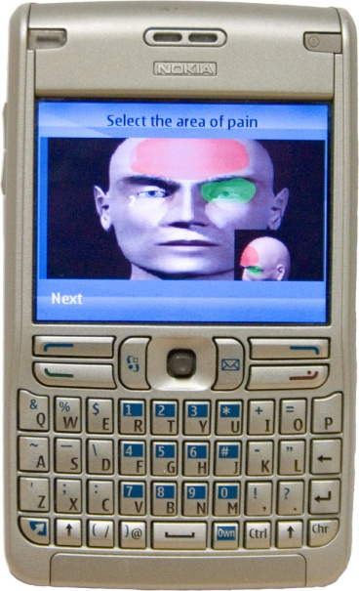
Qualdev Móvil (Ciclo 2)
Luis Ricardo Ruiz Rodriguez
Paula Andrea Lago Martínez
Camilo Alvarez Duran
Nicolas Diaz Aragon
Tatiana Hernández Martínez
Representante del cliente:
Daniel Ramírez

Slide 2

Agenda
Contexto
Objetivos de Proceso y de Proyecto
Riesgos Presentados
Resultados
Métricas de proceso y producto
Lecciones Aprendidas
Trabajo futuro
Demo de producto

Slide 3
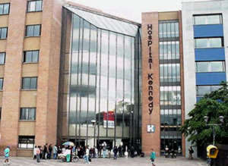
Contexto
Cliente: Hospital Occidente de Kennedy
Patología de Dolor de cabeza:
El 11.7% de la población general la sufre.
Representa el 30,45% de la consulta.
El 53,7% de los pacientes tienen síntomas discapacitantes.
La solución actual son los diarios de síntomas impresos.
Imagen tomada de http://www.urosario.edu.co/medicina/images/inst_hospital/HKennedy.jpg

Slide 4
Agenda
Contexto
Objetivos de Proceso y de Proyecto
Riesgos Presentados
Resultados
Métricas de proceso y producto
Lecciones Aprendidas
Trabajo futuro
Demo de producto

Slide 5

Objetivos de Proceso
Realizar reuniones diariamente para mantener informado a todo el grupo del avance de cada uno.
Meta | Realizar reuniones diarias durante todas las semanas del ciclo
Criterio de Aceptación | Las reuniones semanales corresponden al 80% o más en la semana
Resultado | Reuniones semanales equivalentes al 80% de la semana
Meta | Asistencia a las reuniones de la mayoría de los miembros de grupo
Criterio de Aceptación | La mayoría de los integrantes asistieron al 90% o más de las reuniones.
Resultado | Al 100% de las reuniones asistió la mayoría de los integrantes.
Meta | Mantener la duración de las reuniones hasta 15 minutos.
Criterio de Aceptación | Mas del 90% de las reuniones del ciclo duran 15 minutos.
Resultado | El 100% de las reuniones realizadas duraron menos de 15 minutos.

Slide 6

Objetivos de Proceso
Mantener la política de ser un grupo auto dirigido y auto organizado.
Meta | Aprovechar el tiempo asignado de la semana desde el plan de tareas
Criterio de Aceptación | Planear el 90% del tiempo disponible del ciclo.
Resultado | Se planeó para el 100% del ciclo.
Meta | Mantener el trabajo semanal de L-V
Criterio de Aceptación | El 100% de los log’s de tiempo por tarea son registrados entre semana.
Resultado | El 12.2% del trabajo fue registrado fuera de semana.
Meta | Colaborar mutuamente entre miembros del grupo con conocimiento ante tareas que representen un atraso.
Criterio de Aceptación | Calificación cualitativa por parte del Scrum Master respecto a su percepción particular del grupo.
Resultado | El grupo cumple con la meta.

Slide 7
Objetivos de Proceso
Mantener involucrado al product owner en el proyecto.
Meta | Mantener al equipo enterado de las decisiones del product owner sobre el producto
Criterio de Aceptación | El 100% de las inquietudes presentadas durante el ciclo serán contestadas por el product owner.
Resultado | El total de las inquietudes respecto al producto fueron contestadas por el Product Owner
Meta | Mantener informado al product owner del avance semanal del equipo.
Criterio de Aceptación | El product owner asistirá al menos al 70% de las reuniones semanales.
Resultado | El product owner asistió al 100% de las reuniones.

Slide 8
Agenda
Contexto
Objetivos de Proceso y de Proyecto
Riesgos Presentados
Resultados
Métricas de proceso y producto
Lecciones Aprendidas
Trabajo futuro
Demo de producto

Slide 9
Objetivos del Producto
Completar la aplicación de cefaleas para el paciente.
Meta | Realizar los requerimientos que el product owner determine
Criterio de Aceptación | Cumplir con el 100% de los requerimientos seleccionados por el product owner.
Resultado | Se cumplió con el 75% de los requerimientos.
Meta | Mantener una calificación aprobatoria por parte del product owner para cada entrega de valor
Criterio de Aceptación | El promedio de calificación del cliente para las entregas de valor es 4.1
Resultado | Promedio de entregas igual a 4.1 por usabilidad.

Slide 10
Objetivos del Producto
Desarrollar la aplicación del médico especialista móvil con transferencia de información P2P.
Meta | Desarrollar una aplicación que expone servicios suficientes para las pruebas
Criterio de Aceptación | Se logran transferir un formulario entre dos celulares.
Resultado | No se alcanzó a implementar la prueba.

Slide 11
Objetivos del Producto
Desarrollar la aplicación del médico especialista servidor.
Meta | Realizar los requerimientos que el product owner determine
Criterio de Aceptación | Cumplir con el 100% de los requerimientos seleccionados por el product owner.
Resultado | El 100% de los requerimientos fueron implementados.
Meta | Mantener una calificación aprobatoria por parte del product owner para cada entrega de valor
Criterio de Aceptación | El promedio de calificación del cliente para las entregas de valor es 4.1
Resultado | Se obtuvo una calificación de 4.22 en la prueba de usabilidad realizada en el hospital.

Slide 12
Agenda
Contexto
Objetivos de Proceso y de Proyecto
Riesgos Presentados
Resultados
Métricas de proceso y producto
Lecciones Aprendidas
Trabajo futuro
Demo de producto

Slide 13
Riesgos Presentados
Riesgo | Desconocimiento de la tecnología de la solución
Categoría | Estrategias de Control
Acción Tomada | Desarrollo paralelo, para caracterizar pros y contras de cada tecnología.
Riesgo | Desconocimiento del impacto que implicaba la selección de una plataforma particular.
Categoría | No contemplado
Acción Tomada | Selección de plataformas de prueba más representativas del mercado: Nokia, Sonny Ericson y Sun. Uso de dispositivo de prueba Nokia e62.
Riesgo | Sobre especialización en frentes de trabajo (frentes de trabajo demasiado pequeños)
Categoría | No contemplado
Acción Tomada | Ninguna.
Riesgo | Ausencia de alguno de los miembros del grupo.
Categoría | No contemplado
Acción Tomada | Redistribución de carga entre los miembros del grupo.

Slide 14
Agenda
Contexto
Objetivos de Proceso y de Proyecto
Riesgos Presentados
Resultados
Métricas de proceso y producto
Lecciones Aprendidas
Trabajo futuro
Demo de producto

Slide 15
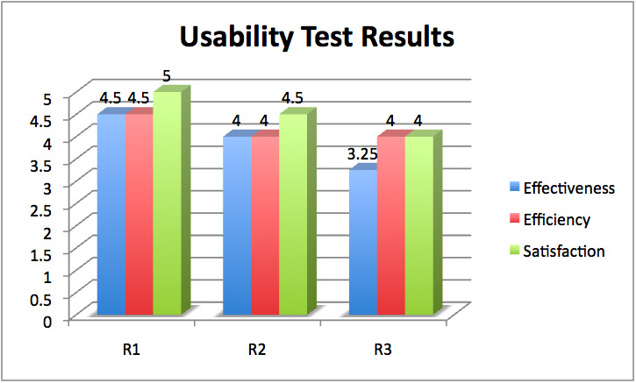
Resultados
Aplicación de Escritorio Médico Especialista
Aplicación Móvil para el Paciente
Metodología:
Hallway Test
Escalas Likert de
5 niveles

Slide 16
Agenda
Contexto
Objetivos de Proceso y de Proyecto
Riesgos Presentados
Resultados
Métricas de proceso y producto
Lecciones Aprendidas
Trabajo futuro
Demo de producto

Slide 17
Métricas del Proceso (Sprint 1)

Slide 18
Métricas del Proceso (Sprint 2)

Slide 19
Agenda
Contexto
Objetivos de Proceso y de Proyecto
Riesgos Presentados
Resultados
Métricas de proceso y producto
Lecciones Aprendidas
Trabajo futuro
Demo de producto

Slide 20
Métricas del Producto

Slide 21
Métricas del Producto
Utilitarios | Test | Formas | Visualización | Comunicación | Persistencia
472 | 0 | 1948 | 883 | 187 | 356
543 | 327 | 1985 | 1496 | 990 | 672

Slide 22
Métricas del Producto

Slide 23
Agenda
Contexto
Objetivos de Proceso y de Proyecto
Riesgos Presentados
Resultados
Métricas de proceso y producto
Lecciones Aprendidas
Trabajo futuro
Demo de producto

Slide 24
Lecciones Aprendidas
Aunque el producto es la tarea principal, el proceso no se debe descuidar por ello.
Es importante mantener un límite entre la división en frentes de trabajo y la sobre especialización, para ello podrían aplicarse técnicas como peer programming.
Es necesario un plan de asignación de dispositivos, porque sería ideal si todos los miembros del equipo tuvieran acceso a los dispositivos de pruebas al menos una vez por semana, para realizar pruebas de componentes.

Slide 25
Lecciones Aprendidas
Por cada investigación de una nueva tecnología debería registrarse en la wiki algún tipo de manual para que el manejo de conocimiento no se pierda.
Es esencial realizar pruebas por componentes antes de continuar la integración con la aplicación principal, por lo cual debería orientarse el desarrollo a pruebas.
Es conveniente atrapar todas las excepciones e un archivo dentro de alguna carpeta pública del celular, para que así sea más fácil solucionar los problemas con las diferentes plataformas.

Slide 26
Agenda
Contexto
Objetivos de Proceso y de Proyecto
Riesgos Presentados
Resultados
Métricas de proceso y producto
Lecciones Aprendidas
Trabajo futuro
Demo de producto

Slide 27
Trabajo Futuro
Estabilizar el formato de aura para las distintas plataformas.
Mejorar la Usabilidad actual de la interfaz de la aplicación para que se parezca más a lo que el cliente solicita.
Separar por componentes las distintas funcionalidades, y desarrollar un claro plan de pruebas con logs en archivos para el celular.
Integrar la aplicación de cefaleas móvil con la aplicación del médico especialista.
Iniciar el desarrollo de la aplicación P2P para compartir registros.
Crear el componente de manejo de contenido por nodos para la generación dinámica de la interfaz.

Slide 28
Agenda
Contexto
Objetivos de Proceso y de Proyecto
Riesgos Presentados
Resultados
Métricas de proceso y producto
Lecciones Aprendidas
Trabajo futuro
Demo de producto

Slide 29
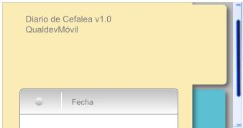
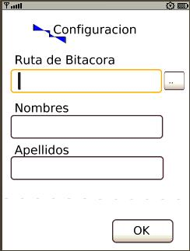
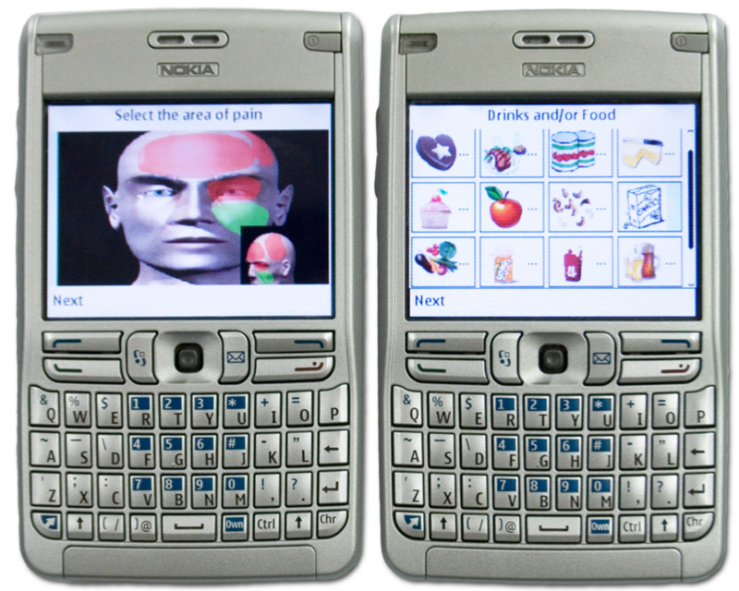
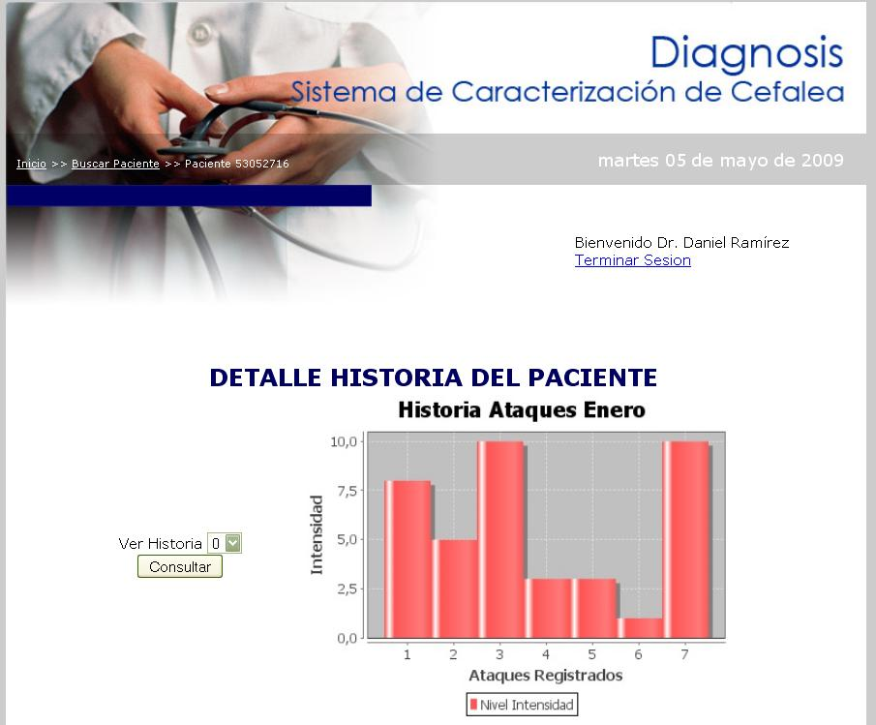
Demo Producto

Slide 30
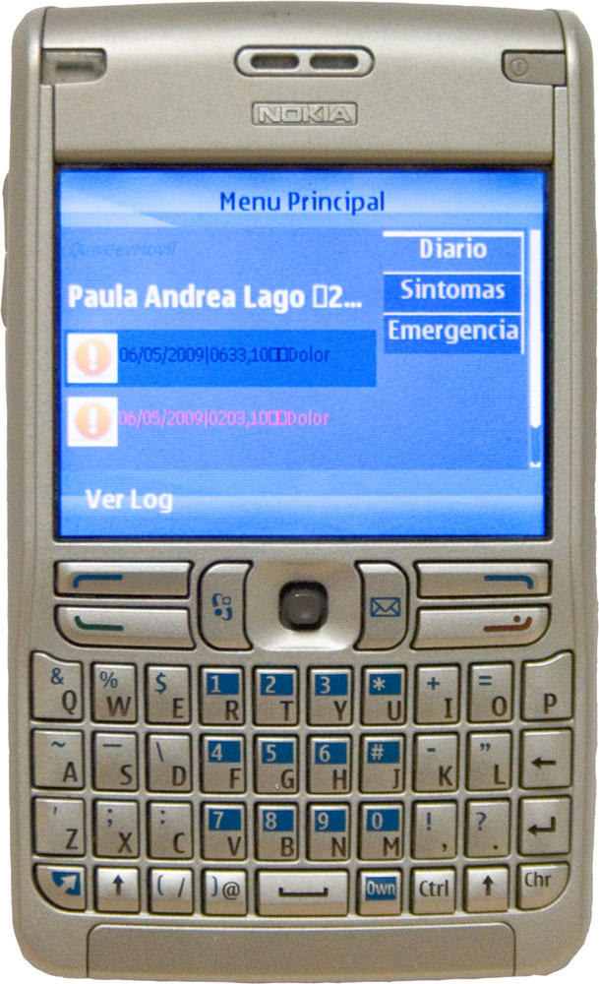
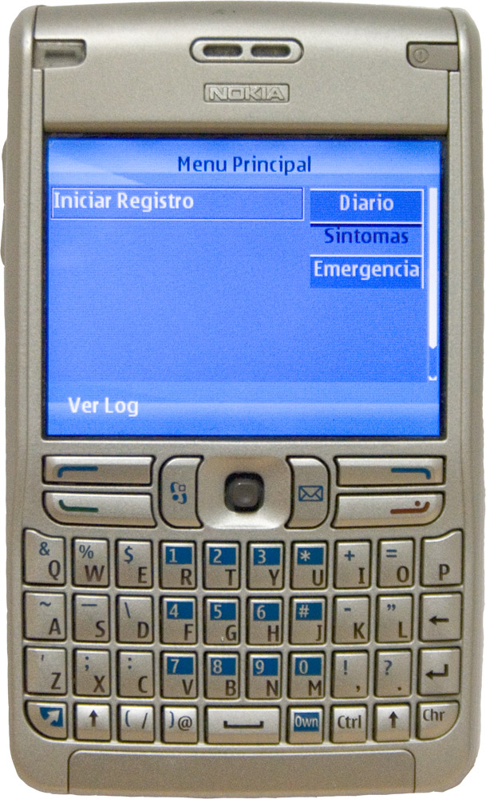
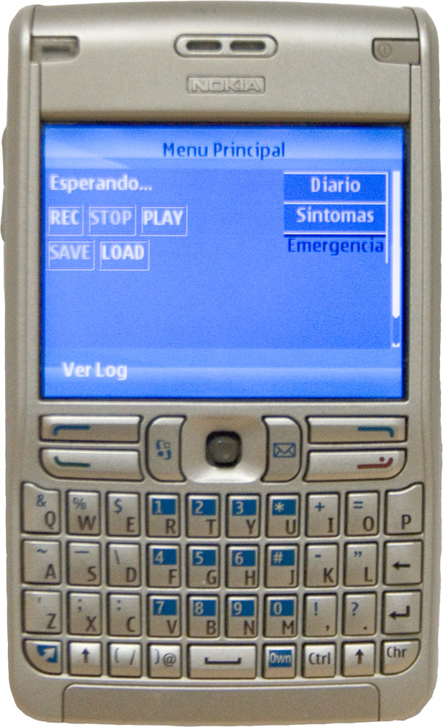
Aplicación Paciente

Slide 31
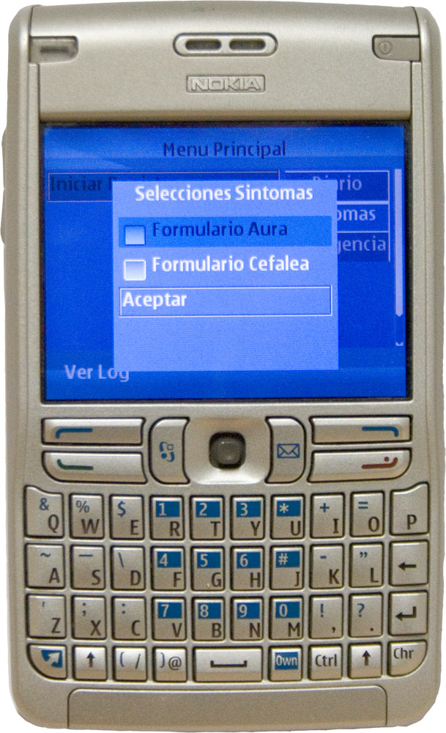
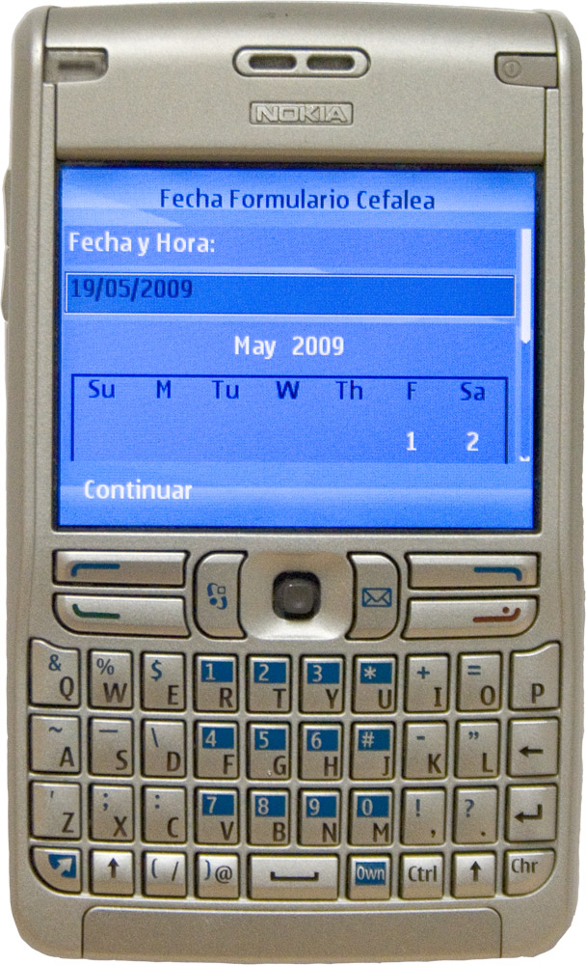
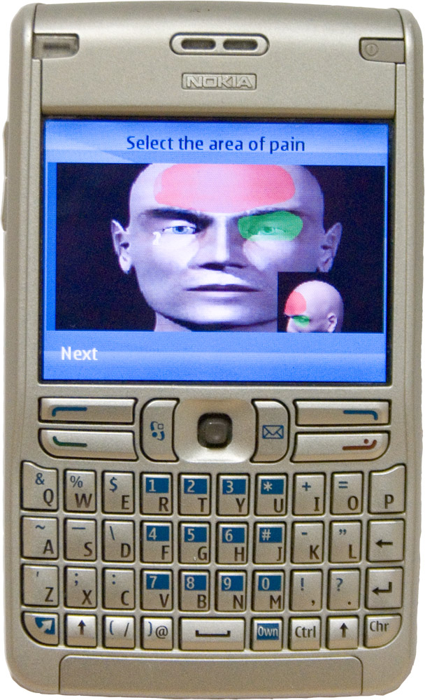
Aplicación Paciente

Slide 32
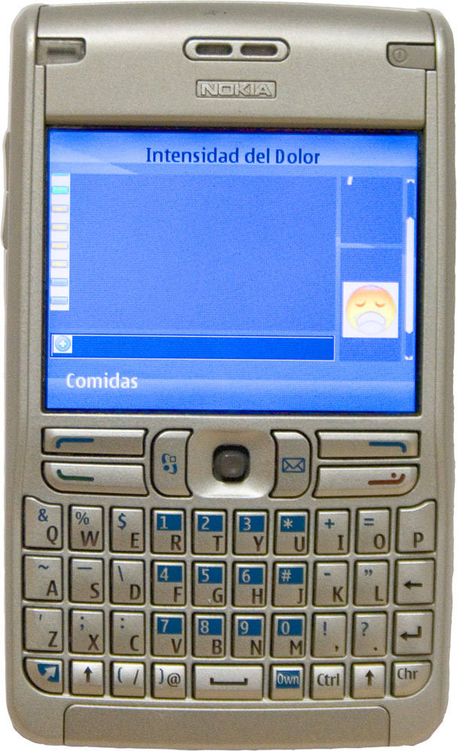
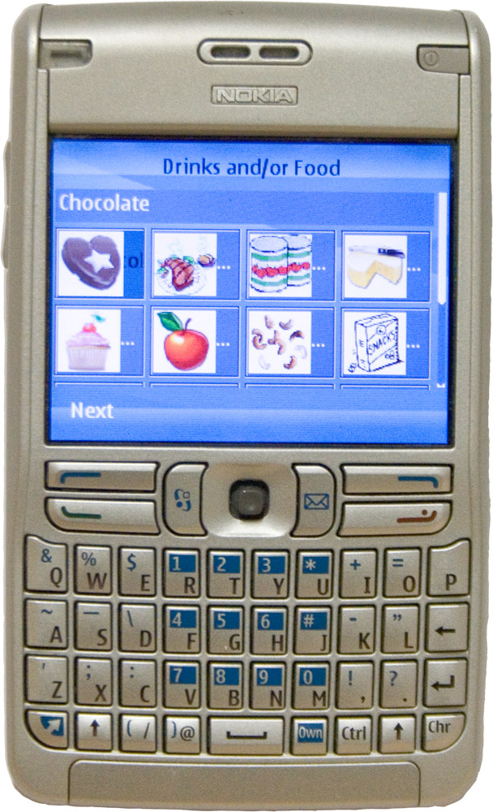
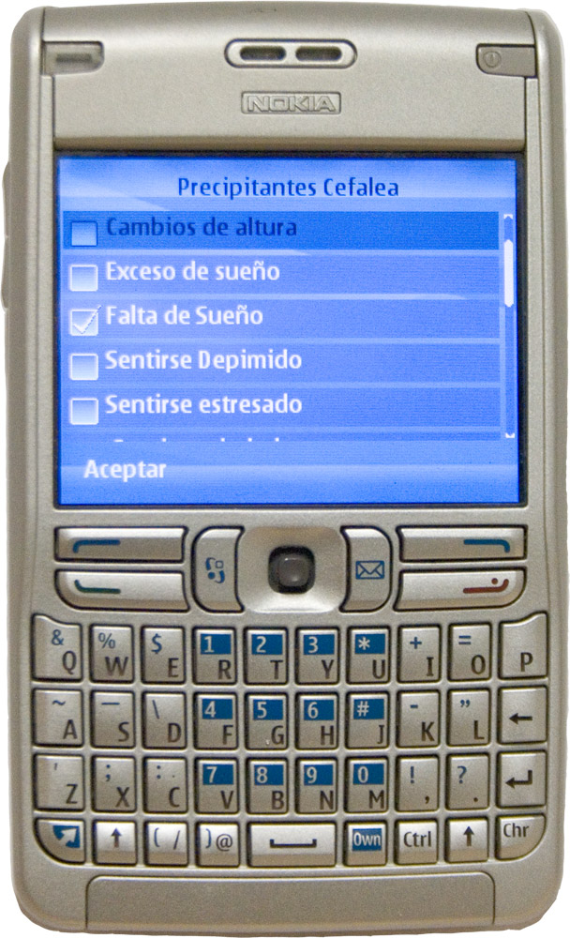
Aplicación Paciente

Slide 33
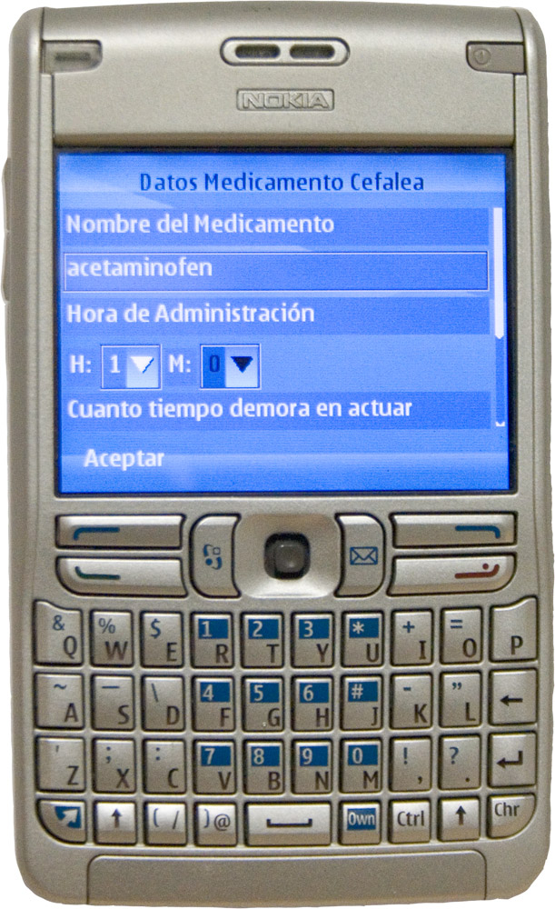
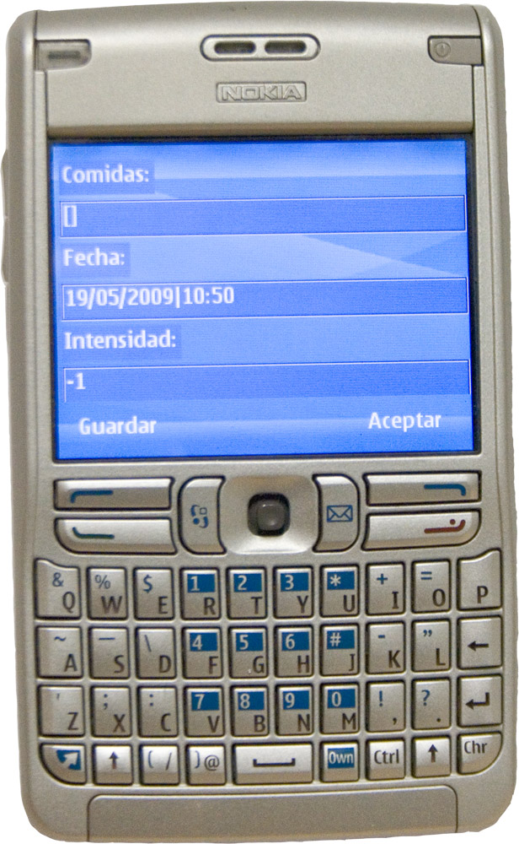
Aplicación Paciente

Slide 34
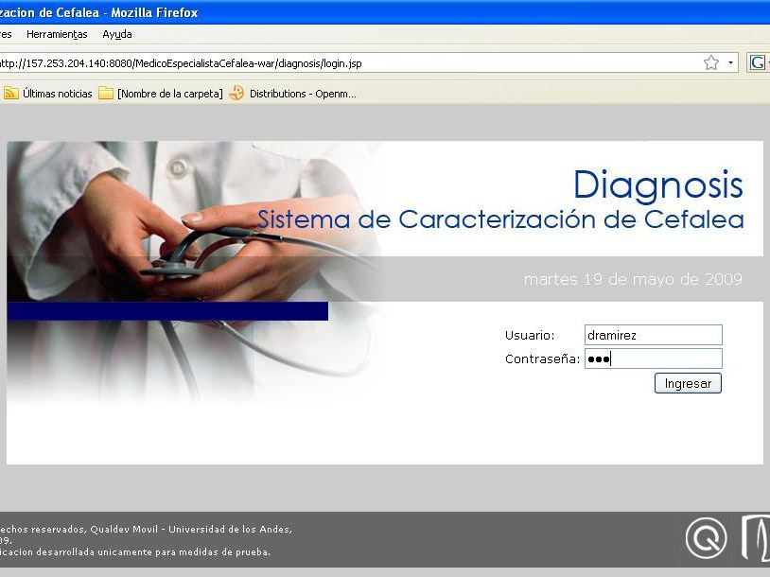
Aplicación Médico Especialista

Slide 35
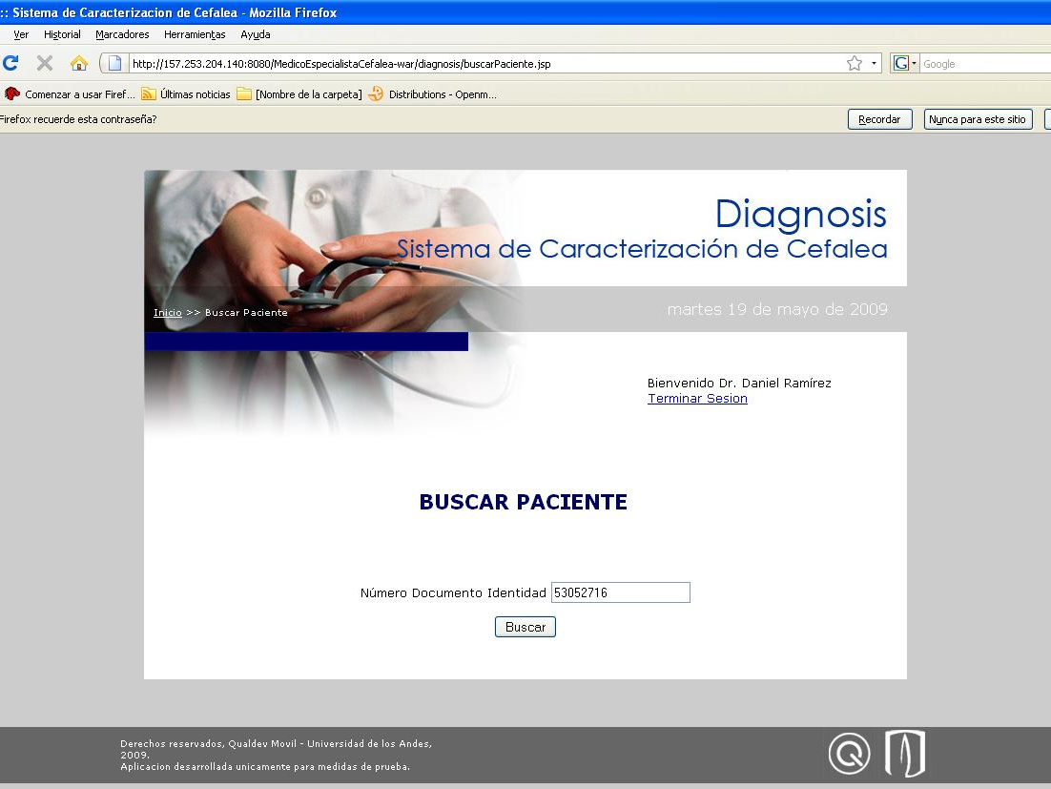
Aplicación Médico Especialista

Slide 36
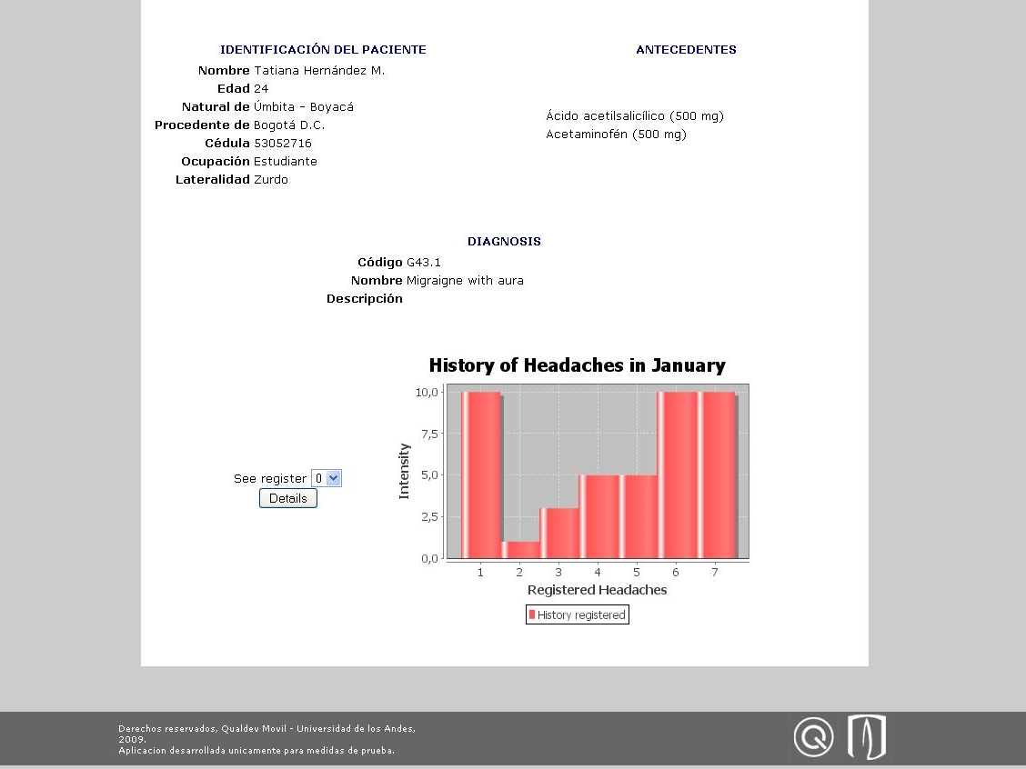
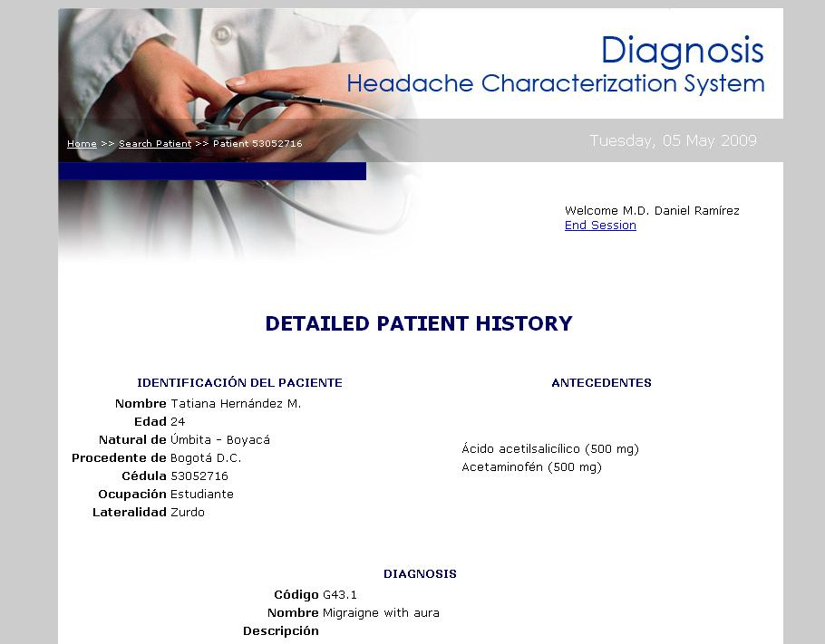
Aplicación Médico Especialista

Slide 37
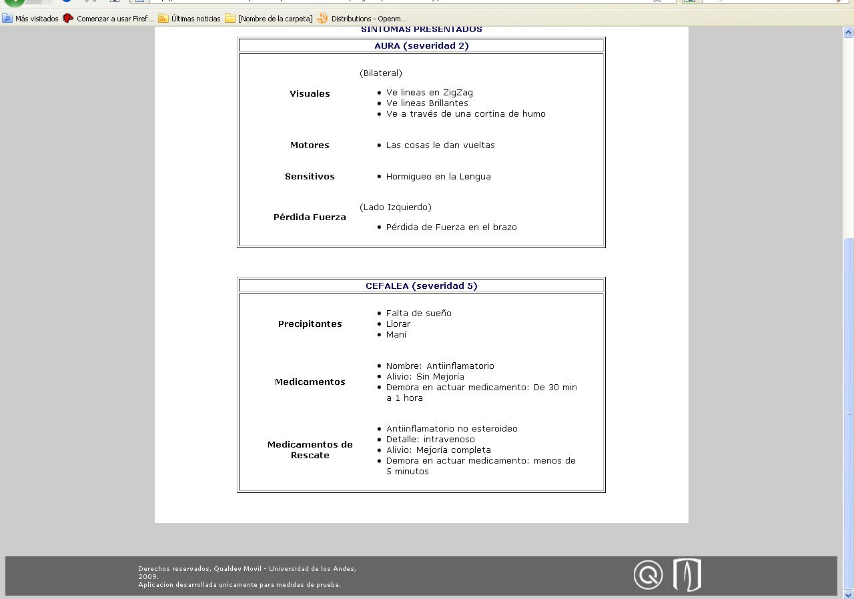
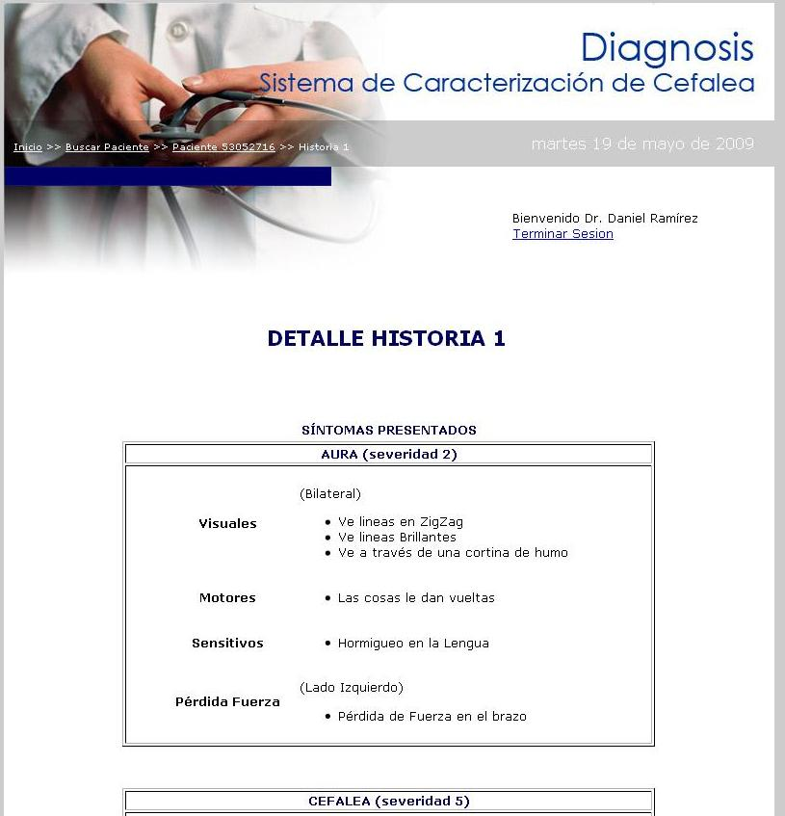
Aplicación Médico Especialista

Slide 38
Qualdev Móvil (Ciclo 2)
¡Gracias!

